Slide 1
ГБОУ СОШ № 478, Санкт-Петербург
Столбчатые диаграммы
Автор:
Абрамова Юлия Александровна,
учитель математики
Санкт-Петербург-2023

Slide 3
Известно,
80% информации человек воспринимает глазами,
20 % – ушами.
Телевидение, реклама давно используют это.

Slide 4
Как наглядно представить математическую информацию?

Slide 5
Разгадайте ребус

Slide 6
Как наглядно представить математическую информацию?
Графики
Таблицы
Диаграммы

Slide 7
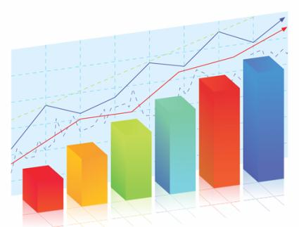
Диаграммы
Диаграмма – способ наглядного представления числовых данных

Slide 8
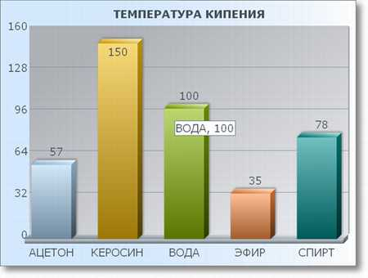
Виды диаграмм
Круговые
Линейные
Столбчатые

Slide 10
Преимущества представления статистических данных в виде диаграммы:
позволяют лучше осмыслить результаты статистического наблюдения;
помогают правильно истолковать результаты статистического анализа;
значительно облегчает понимание статистического материала;
делает его наглядным и доступным.

Slide 11
Круговая диаграмма
Круговая диаграмма служит для сравнения нескольких величин, для взаимного отношения частей целого.
Особенно полезна круговая диаграмма, если величины в сумме составляют нечто целое (100%).
Для построения круговой диаграммы надо:
1) решить задачу на проценты для определения величин углов,
2) начертить круг произвольного радиуса, отметить центр круга,
3) в круге изобразить секторы по найденным величинам углов,
4) подписать названия сравниваемых величин.

Slide 12
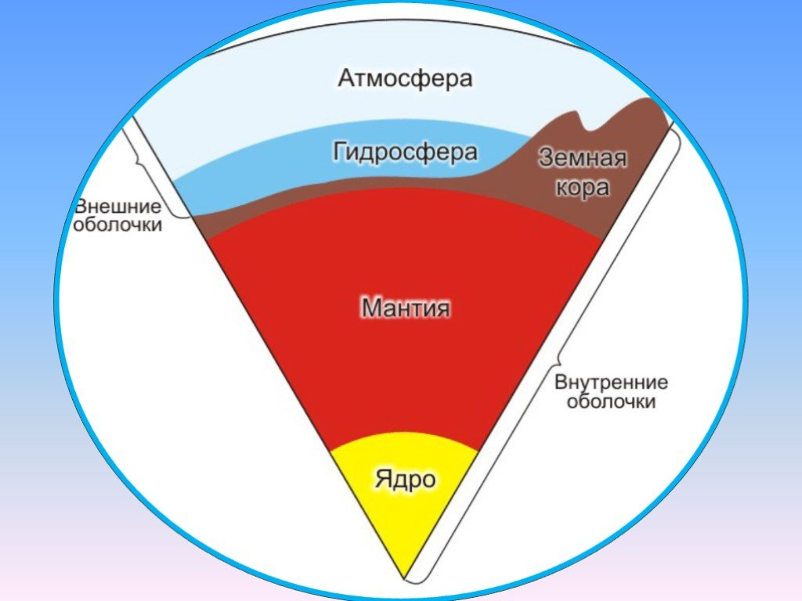
Задача 1
30% поверхности земного шара занимает литосфера ( твердая оболочка).
Остальная часть – гидросфера ( водная поверхность ).
Изобразить это
соотношение в виде
круговой диаграммы.

Slide 13
Решение
Составим пропорцию по схеме
100% - 360˚
30% - х

Slide 14
Линейные диаграммы
Линейные диаграммы служат для того, чтобы показать изменения одной или нескольких величин.
Для построения линейной диаграммы ( графика ) надо :
1) изобразить прямоугольную систему координат,
2) по горизонтальной оси ОХ отложить значения независимой переменной (аргумента), по вертикальной оси ОУ – значения зависимой переменной (функции),
3)отметить точки, координатами которых являются табличные данные,
4) построить линейную диаграмму ( график).
Если в одной системе координат надо изобразить несколько линейных диаграмм, то удобно для каждой из них выбирать свой цвет изображения.

Slide 15
Задача 2
На метеостанции осуществляли наблюдения за погодой в течении суток и получили следующие данные:
Время | t, (ч) | 0 | 3 | 6 | 9 | 12 | 15 | 18 | 21 | 24
Темпера- тура | Т, (°С) | - 5 | - 9 | - 7 | - 3 | 2 | 5 | - 1 | - 4 | - 7

Slide 16
Решение

Slide 17
Столбчатые диаграммы
Столбчатые диаграммы служат для сравнения нескольких величин. Они состоят из столбиков, высота которых определяется значениями сравниваемых величин.
Для построения столбчатой диаграммы надо :
1) изобразить прямоугольную систему координат,
2) выбрать единичный отрезок во оси ОУ удобным образом,
3) нарисовать столбики, высота которых соответствует данным из условия задачи,
4) подписать названия сравниваемых величин.

Slide 18
Задача 3
Наибольшая глубина
озера Байкал 1620м,
Онежского озера 127м,
озера Иссык-Куль 668м,
Ладожского озера 225м.
Построить столбчатую диаграмму по данным о глубинах крупнейших озер.

Slide 19
Решение
Диаграмма глубин крупнейших озер.

Slide 20
Задача
Учащиеся писали контрольную работу.
Были получены следующие результаты:
оценку «5» получили 3 учащихся,
оценку «4» – 8 учащихся,
оценку «3» – 4 учащихся.
Всего писали работу 15 человек.

Slide 21
Круговая диаграмма

Slide 22
График

Slide 23
Столбчатая диаграмма

Slide 25
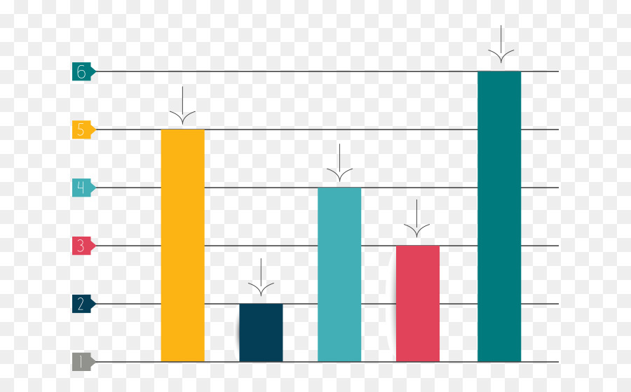
Домашнее задание
п.5.10;
№ 1073;
№ 1074 (устно).
Творческое задание:
Провести опрос общественного мнения в своем классе на интересующую вас тему, представить результаты с помощью столбчатой диаграммы.

Slide 26
Молодцы! Всё получилось!
Спасибо за урок!

